Slide 1
Instituto Federal de São Paulo (IFSP)
Campus São Paulo
Engenharia de Software 1
(SPOENS1)
Professor: Wendel Marcos dos Santos, MSc.
São Paulo, 2024
wendel.santos@ifsp.edu.br
Notes:
wendel.santos@ifsp.edu.br

Slide 2
Objetivos da Aula
Apresentação da Disciplina
Introdução à Engenharia de Software
Natureza do Software
Exercícios
wendel.santos@ifsp.edu.br

Slide 3
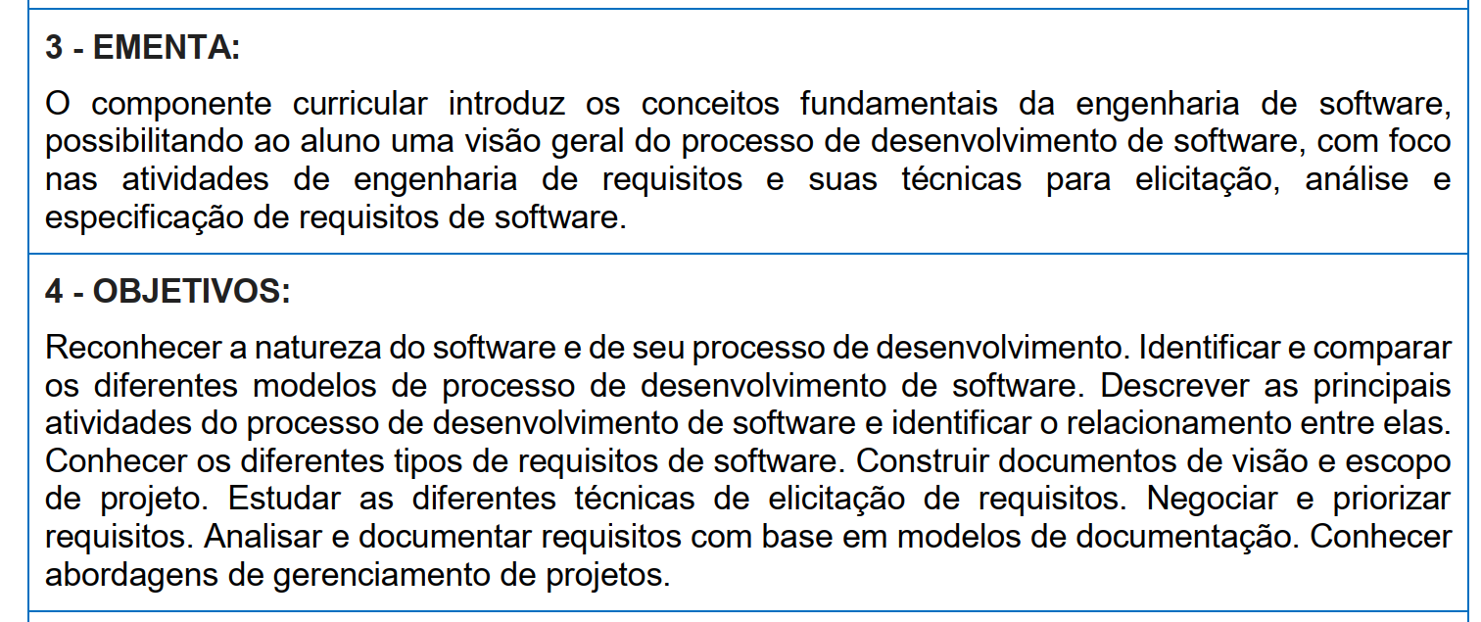
Apresentação da Disciplina
wendel.santos@ifsp.edu.br

Slide 4
Apresentação da Disciplina
Metodologia de Avaliação:
Disponível no Moodle
wendel.santos@ifsp.edu.br

Slide 5
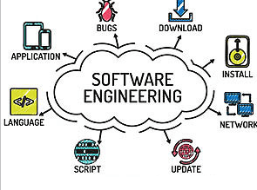
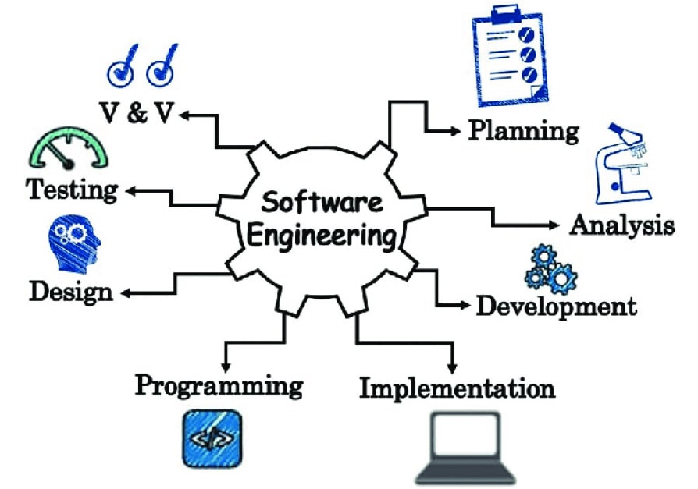
Introdução à Engenharia de Software
wendel.santos@ifsp.edu.br

Slide 6
Introdução à Engenharia de Software
A Engenharia de Software é a disciplina que se dedica ao desenvolvimento sistemático e controlado de software.
Ela utiliza princípios de engenharia para garantir que o processo de criação de software seja eficiente, controlado e, acima de tudo, de alta qualidade.
Não se trata apenas de escrever código, mas de aplicar uma abordagem estruturada para planejar, projetar, testar e manter sistemas de software, de modo que eles atendam às necessidades dos usuários e sejam confiáveis ao longo do tempo.
wendel.santos@ifsp.edu.br

Slide 7
Introdução à Engenharia de Software
Essa disciplina é essencial para garantir que os projetos de software sejam bem-sucedidos, especialmente em cenários complexos e de grande escala.
A Engenharia de Software ajuda a gerenciar a complexidade do desenvolvimento de grandes sistemas e permite que as equipes trabalhem de forma colaborativa e organizada.
wendel.santos@ifsp.edu.br

Slide 8
Introdução à Engenharia de Software
Aplicar princípios de engenharia ao desenvolvimento de software também ajuda a:
reduzir custos;
melhorar a manutenção;
alcançar a escalabilidade (capacidade de um sistema crescer ou se adaptar a aumentos na demanda) ;
garantir que o software entregue funcione conforme o esperado;
wendel.santos@ifsp.edu.br

Slide 9
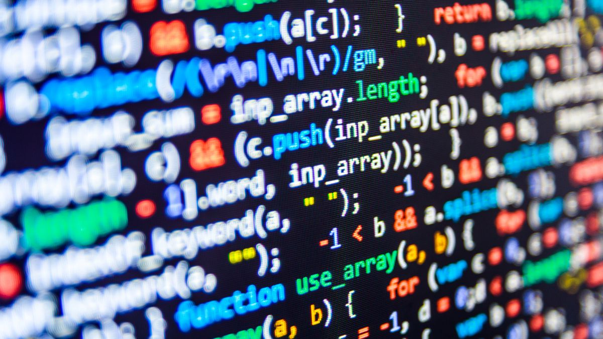
Introdução à Engenharia de Software
Mas afinal de contas, o que é Software?
wendel.santos@ifsp.edu.br

Slide 10

Introdução à Engenharia de Software
Outras questões importantes:
O que é Programa?
O que é Software?
O que é Sistema?
wendel.santos@ifsp.edu.br

Slide 11
Introdução à Engenharia de Software
O que é programa?
Um programa é um conjunto de instruções escritas em uma linguagem de programação que realizam uma tarefa específica.
Por exemplo, o navegador de internet Google Chrome ou um leitor de PDF, como o Adobe Reader, são programas.
Eles executam funções específicas, como navegar na web ou abrir arquivos PDF.
wendel.santos@ifsp.edu.br

Slide 12
Introdução à Engenharia de Software
O que é software?
O software é um conceito mais amplo que engloba não apenas o programa, mas também todos os elementos necessários para que esse programa funcione corretamente.
Isso inclui:
Programas (ou módulos de programas);
Documentação (manual do usuário, documentação técnica);
Arquivos de configuração;
Ferramentas de instalação e suporte.
wendel.santos@ifsp.edu.br

Slide 13
Introdução à Engenharia de Software
O que é software?
No exemplo anterior, O Adobe Reader (e semelhantes) pode ser considerado tanto um programa quanto um software, dependendo do contexto.
wendel.santos@ifsp.edu.br

Slide 14
Introdução à Engenharia de Software
O que é software?
Como Programa: O Adobe Reader, por si só, é um programa, pois é um conjunto de instruções que executa uma função específica — abrir, ler e interagir com arquivos PDF.
Como Software: Quando você considera o Adobe Reader juntamente com todos os seus componentes associados, como a documentação, os arquivos de configuração, e o suporte online (guias, atualizações, FAQs), ele se torna um software completo. Ou seja, abrange muito mais do que apenas o código que roda a aplicação.
wendel.santos@ifsp.edu.br

Slide 15
Introdução à Engenharia de Software
O que é sistema?
Um sistema é um conjunto de componentes interrelacionados que trabalham juntos para realizar uma função ou objetivo específico. Esses componentes podem incluir software, hardware, dados e processos que, quando integrados, formam um todo funcional.
wendel.santos@ifsp.edu.br

Slide 16
Introdução à Engenharia de Software
O que é sistema?
Imagine um sistema bancário.
Ele pode ser composto por:
Software que gerencia as transações financeiras;
Hardware como os servidores e computadores onde esse software roda.
Dados como informações sobre clientes, contas, saldos e transações.
Processos que incluem as operações diárias, como saques, depósitos, e transferências.
wendel.santos@ifsp.edu.br

Slide 17
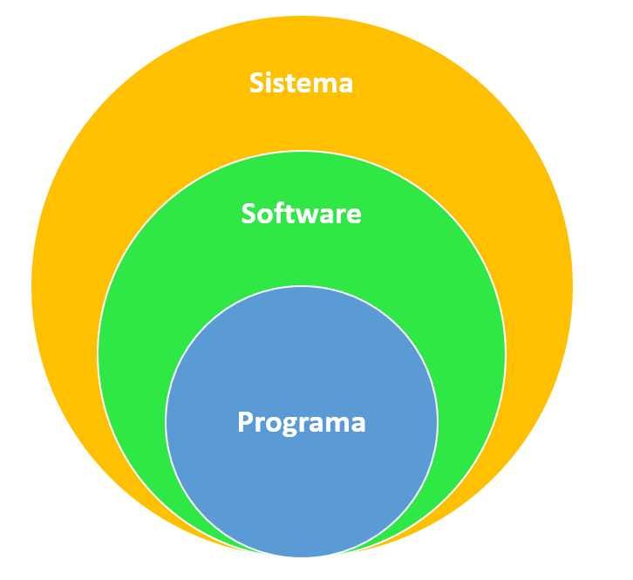
Introdução à Engenharia de Software
wendel.santos@ifsp.edu.br

Slide 18
Introdução à Engenharia de Software
O que é software, então?
1) É um conjunto de programas separados
Software é um conjunto de programas separados que trabalham juntos para realizar diferentes funções dentro de um sistema. Cada programa pode executar uma tarefa específica, mas, quando integrados, formam um conjunto coeso que permite que o software como um todo funcione.
wendel.santos@ifsp.edu.br

Slide 19
Introdução à Engenharia de Software
Exemplos de Conjuntos de Programas
Microsoft Office: Um exemplo clássico de um conjunto de programas, que inclui:
  Word: Processador de textos.
  Excel: Planilhas e análise de dados.
  PowerPoint: Criação de apresentações.
Como eles trabalham em conjunto:
Esses programas, embora separados, podem compartilhar dados e formatos. Por exemplo, você pode inserir uma tabela do Excel em uma apresentação do PowerPoint ou copiar e colar um gráfico do Excel no Word.
Todos fazem parte do mesmo pacote de software, facilitando a integração e o uso coeso em tarefas de escritório.
wendel.santos@ifsp.edu.br

Slide 20
Introdução à Engenharia de Software
Importância dos Programas Separados
A divisão em módulos facilita o desenvolvimento, permitindo que diferentes equipes trabalhem em partes separadas do sistema simultaneamente, o que acelera o processo.
Cada módulo pode ser desenvolvido e testado de forma independente. Isso também aumenta a escalabilidade, já que novos módulos podem ser adicionados ou expandidos sem modificar o sistema completo, oferecendo flexibilidade para crescer conforme a demanda e integrar novas tecnologias.
wendel.santos@ifsp.edu.br

Slide 21
Introdução à Engenharia de Software
O que é software, então?
2) Software também inclui os arquivos de configuração.
Arquivos de configuração são documentos que contêm parâmetros e instruções que permitem personalizar o comportamento de um software sem a necessidade de alterar o código-fonte. Diferentemente do código, que define a lógica de execução do programa, os arquivos de configuração armazenam opções e valores que podem ser ajustados para alterar a forma como o software se comporta em diferentes ambientes ou para diferentes usuários.
wendel.santos@ifsp.edu.br

Slide 22
Introdução à Engenharia de Software
O que é software, então?
2) Software também inclui os arquivos de configuração.
Alguns exemplos comuns de arquivos de configuração são config.json, settings.ini, e arquivos como /etc/fstab no Linux, que define como e onde as partições do disco serão montadas durante o boot do sistema.
Esses arquivos são encontrados em sistemas operacionais ou aplicativos e armazenam informações como caminhos de diretórios, permissões de acesso e parâmetros de inicialização.
wendel.santos@ifsp.edu.br

Slide 23
Introdução à Engenharia de Software
O que é software, então?
2) Software também inclui os arquivos de configuração.
A separação entre código e configuração oferece grande flexibilidade e facilita a manutenção do software. Ao permitir ajustes em parâmetros sem alterar o código, é possível adaptar o comportamento do software a diferentes ambientes, como produção ou testes. Por exemplo, no Linux, alterar o arquivo /etc/fstab pode mudar como partições ou dispositivos externos são montados automaticamente, sem a necessidade de modificar o sistema ou reescrever o código.
wendel.santos@ifsp.edu.br

Slide 24
Introdução à Engenharia de Software
O que é software, então?
3) Software também inclui a documentação do sistema.
A documentação do sistema consiste em documentos que descrevem a estrutura interna, o funcionamento e o design de um software. Ela oferece uma visão detalhada de como o sistema foi projetado e como ele deve operar. Essa documentação é fundamental para desenvolvedores e equipes de manutenção, pois fornece as informações necessárias para entender, modificar e escalar o software de forma eficiente e segura.
wendel.santos@ifsp.edu.br

Slide 25
Introdução à Engenharia de Software
O que é software, então?
3) Software também inclui a documentação do sistema.
A documentação interna de um sistema pode incluir diagramas de arquitetura, que ilustram como os componentes do sistema interagem entre si, diagramas de classes, que detalham a estrutura e os relacionamentos entre objetos no código, e a documentação de API, que descreve como os módulos ou serviços externos podem interagir com o software.
wendel.santos@ifsp.edu.br

Slide 26
Introdução à Engenharia de Software
O que é software, então?
3) Software também inclui a documentação do sistema.
Um exemplo simples de diagrama seria um diagrama de arquitetura mostrando os fluxos de comunicação entre o servidor, o banco de dados e o cliente.
wendel.santos@ifsp.edu.br

Slide 27
Introdução à Engenharia de Software
O que é software, então?
3) Software também inclui a documentação do sistema.
A documentação é essencial para o entendimento do sistema, especialmente em projetos grandes, onde a complexidade é maior, ou quando novas equipes começam a trabalhar no desenvolvimento ou manutenção.
Ela facilita a manutenção a longo prazo, ajudando a evitar erros e garantindo que o sistema possa ser atualizado ou ampliado sem perder sua integridade.
wendel.santos@ifsp.edu.br

Slide 28
Introdução à Engenharia de Software
O que é software, então?
3) Software também inclui a documentação do sistema.
Uma documentação bem-feita permite que alterações no software sejam realizadas de forma organizada, com menor risco de introduzir problemas.
wendel.santos@ifsp.edu.br

Slide 29
Introdução à Engenharia de Software
O que é software, então?
4) Software também inclui a documentação do usuário.
A documentação do usuário inclui manuais e guias que explicam como o software deve ser utilizado pelo usuário final.
Diferente da documentação interna, que é voltada para desenvolvedores e equipes de manutenção, a documentação externa foca em instruir os usuários sobre o uso das funcionalidades do software de maneira clara e acessível.
wendel.santos@ifsp.edu.br

Slide 30
Introdução à Engenharia de Software
O que é software, então?
4) Software também inclui a documentação do usuário.
Exemplos de documentação de usuário externa incluem manuais de usuário, tutoriais passo a passo, FAQs (Perguntas Frequentes), e vídeos explicativos.
Esses materiais ajudam os usuários a entender como utilizar o software de forma eficiente.
Um exemplo comum é um guia de usuário com capturas de tela mostrando como realizar tarefas básicas.
wendel.santos@ifsp.edu.br

Slide 31
Introdução à Engenharia de Software
O que é software, então?
5) Software também inclui Conteúdo Online.
Sites e conteúdo online têm o papel de oferecer suporte ao usuário, fornecer atualizações de software e coletar feedback.
Empresas utilizam sites e fóruns para manter os usuários informados sobre novas funcionalidades e para engajar a comunidade, oferecendo respostas rápidas a dúvidas e problemas.
wendel.santos@ifsp.edu.br

Slide 32
Introdução à Engenharia de Software
O que é software, então?
5) Software também inclui Conteúdo Online.
Exemplos comuns incluem sites de suporte técnico, como o Microsoft Support e o Dell Support, onde os usuários podem encontrar manuais, atualizações de drivers e soluções de problemas específicos para os produtos.
Esses sites permitem que os usuários encontrem soluções e mantenham seus sistemas atualizados de forma autônoma.
wendel.santos@ifsp.edu.br

Slide 33
Introdução à Engenharia de Software
O que é software, então?
5) Software também inclui Conteúdo Online.
A presença online permite atualizações frequentes de software, além de garantir suporte técnico acessível a qualquer momento. Manter os usuários informados sobre melhorias e correções de bugs é crucial para garantir a satisfação e a adoção contínua do software, além de aumentar a confiança dos usuários no sistema.
wendel.santos@ifsp.edu.br

Slide 34

DÚVIDAS
wendel.santos@ifsp.edu.br

Slide 35
Ex 1. Moodle
wendel.santos@ifsp.edu.br

